Slide 1
Тема занятия:
Понятие «Организация». Классификация организаций.
Новые организационные формы.

Slide 2
Организация - это:
Действия, процесс создания, формирования и устройства чего-либо целесообразного из отдельных элементов, составных частей;
Общее и особенное наименование учреждений, предприятий и, непосредственно организаций (социально-экономические объекты со своей структурой);
Свойство, характеристика, степень, мера соответствия упорядоченности какой-либо системы ее функции, решаемым ею задачам или эталону.

Slide 3
Из всего многообразия определений понятия организации можно выделить следующие.
Организация как процесс, посредством которого создается и сохраняется структура управляемой либо управляющей системы.
Организация как совокупность (система) взаимоотношении, прав, обязанностей, целей, ролей, видов деятельности, которые имеют место в процессе совместного труда.
Организация как группа людей с общими целями.

Slide 4
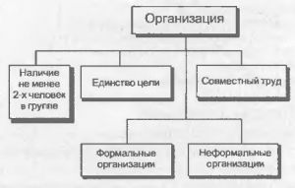
Чтобы считаться организацией, трудовое формирование должно отвечать следующим обязательным требованиям:

Slide 5
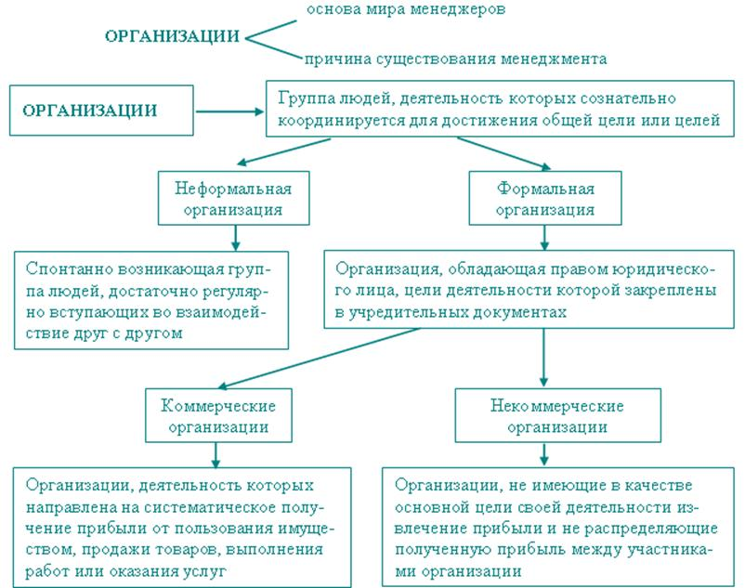

Slide 6
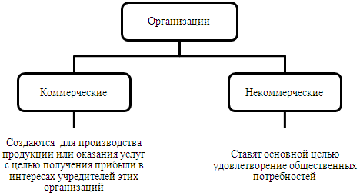

Slide 7
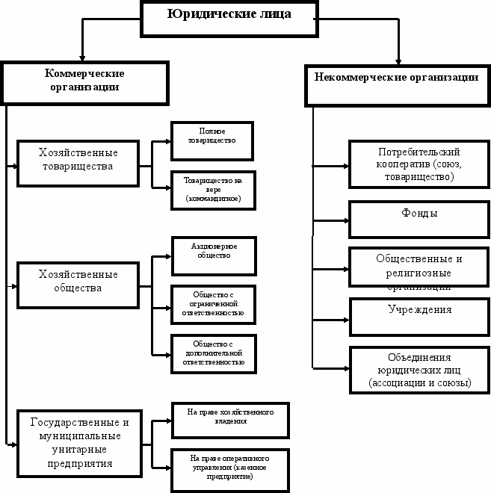

Slide 8
Типы организаций:
Классификационное основание
Вид организации
Способ социальной организации
Форма собственности
Правовое отношение к прибыли
Ориентация на потребности рынка
Внутрифирменные отношения
Формальные;
Неформальные.
Государственные;
Частные;
Муниципальные;
Общественные.
Коммерческое;
Некоммерческое.
Единичное производство;
Серийное производство;
Крупносерийное производство.
Корпоративные;
Индивидуалистские;
Эдхократические;
Партисипативные.

Slide 9
Корпоративные организации – это сообщества людей по социально-профессиональным критериям для осуществления совместной деятельности, подразумевающей достижение согласованных общих целей.
Индивидуалистские организации – это объединение индивидов на добровольной основе (соединяют конкуренцию и кооперацию в совместной деятельности).
Эдхократические организации – основаны на знаниях и компетенции исполнителей. Создаются преимущественно в областях высоких технологий.
Партисипативные организации – основаны на широком участии персонала в управлении. Создаются «группы качества», поощряется выдвижение предложений, разработка альтернативных вариантов, совместное принятие окончательного решения.

Slide 10
Новые организационные формы организаций.
До 01.09.2014 ГК РФ применял классификацию на открытые и закрытые АО, однако с изменением законодательства в России применяется классификация на публичные и непубличные акционерные общества

Slide 11
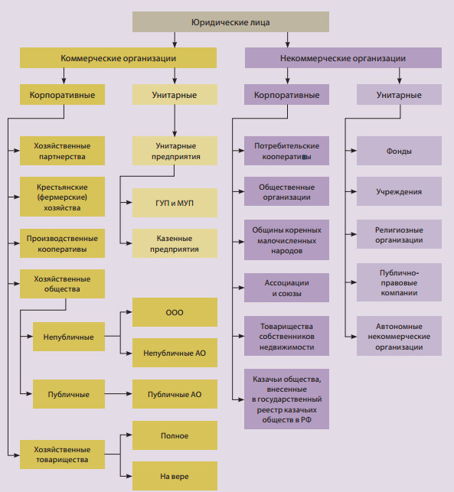

Slide 12
Публичное акционерное общество в России — форма организации публичной компании; акционерное общество, акционеры которого пользуются правом отчуждать свои акции.
Особенности ПАО:
неограниченное число акционеров;
свободное обращение акций на рынке;
отсутствие необходимости внесения денежных средств в уставный капитал предприятия до его регистрации и открытия накопительного счёта.

Slide 13
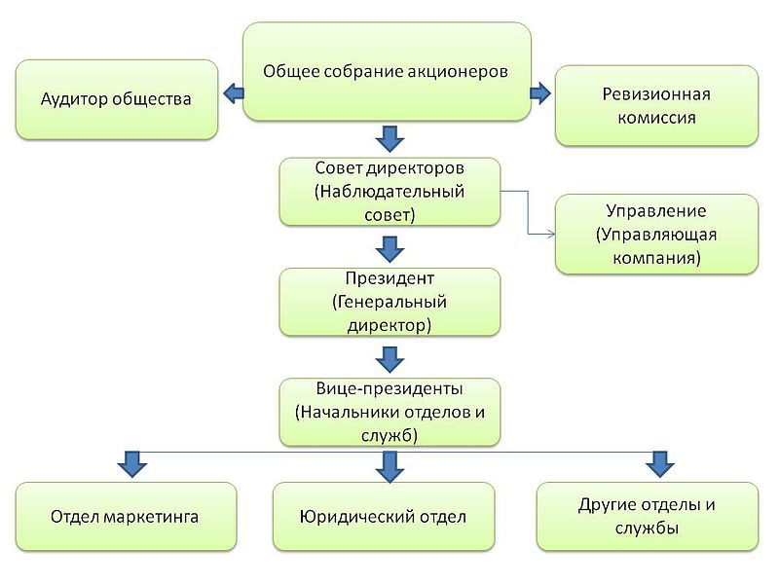
Структура ПАО

Slide 14
Непубличное акционерное общество — форма организации непубличной компании (общепринятое сокращение — ЗАО) — закрытое акционерное общество, акции которого распределяются только среди учредителей или заранее определённого круга лиц (в противоположность открытому).
Акционеры данного общества имеют преимущественное право на приобретение акций, продаваемых другими акционерами. Число участников закрытого акционерного общества ограничено законом. Как правило, закрытое акционерное общество не обязано публиковать отчётность для всеобщего сведения, если иное не установлено законом.

Slide 15
Основные различия между непубличным акционерным обществом (АО) и публичным акционерным обществом (ПАО):
Число акционеров:
  — для АО не более 50, если превысит, то АО должно преобразоваться в ПАО;
  — для ПАО не ограничено.
Преимущественное право на приобретение акций, отчуждаемых акционерами общества:
  — для АО акционеры пользуются преимущественным правом по цене предложения третьему лицу (похоже на распределение долей в ООО);
  — для ПАО преимущественное право не допускается.
Распределение акций:
  — для АО среди учредителей либо заранее определённого круга лиц;
  — для ПАО распределение акций среди неограниченного круга лиц (открытая подписка).
Уставный капитал:
  — для АО от 100 МРОТ;
  — для ПАО от 1000 МРОТ.

Slide 16
Ответы к тесту
1 - в
2 - б
3 - в
4 - г
5 - в

